Slide 1
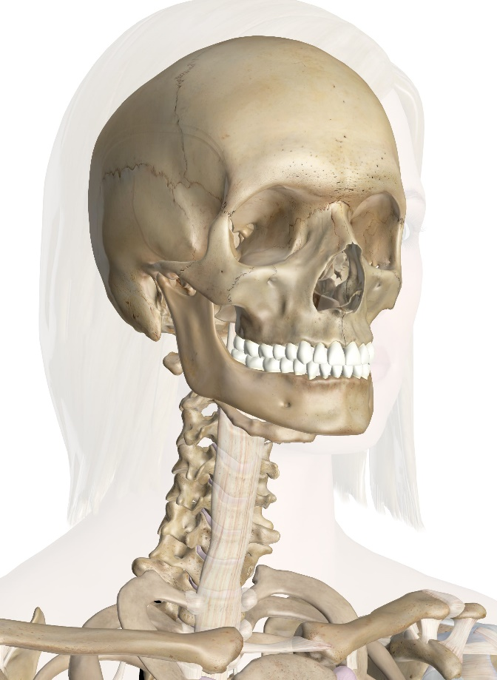
Κλινικο-παθολογοανατομική συζήτηση περιστατικών νόσων κεφαλής-τραχήλου
Ανδρέας Χ. Λάζαρης - Ιατρός, Ιστοπαθολόγος
Χαράλαμπος Χ. Μυλωνάς - Ιατρός, Eιδικευόμενος Παθολογίας

Slide 2
Δομή και σκοπός
5 κλινικά περιστατικά για συζήτηση
Σκοπός όχι η πλήρης κάλυψη της ύλης, αλλά η κατανόηση ορισμένων παθολογοανατομικών ευρημάτων και η διασύνδεσή τους με την κλινική πράξη.

Slide 3
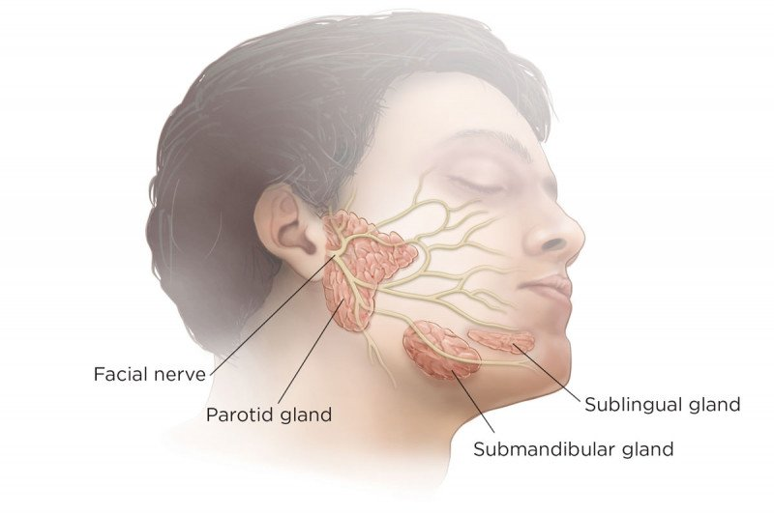
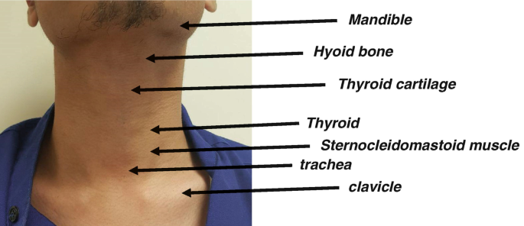
Βασικές γνώσεις
Ιστορικό: Πληροφορίες που μπορεί να αποκομίσει ο ιατρός από τον ασθενή και τους οικείους του σχετικά με το πρόβλημα του ασθενούς.
Κλινική εξέταση: Επισκόπηση, ψηλάφηση, επίκρουση, ακρόαση των συστημάτων του ασθενούς.
Notes:
Σε παρωτιδεκτομές χρειάζεται προσεκτική παρασκευή του σύστοιχου προσωπικού νεύρου (έβδομου κρανιακού νεύρου) καθώς, εάν αυτό τραυματισθεί ή πιεστεί από κάποιον παρωτιδικό όγκο, ο ασθενής δυνητικώς θα εμφανίσει επιπέδωση του προσβληθέντος μισού προσώπου, εξαφάνιση των ρυτίδων στο μέτωπο, πτώση του φρυδιού, αδυναμία στο κλείσιμο του οφθαλμού, δυσκολία να χαμογελάσει και να σφυρίξει, και πτώση της χειλικής γωνίας.

Slide 4
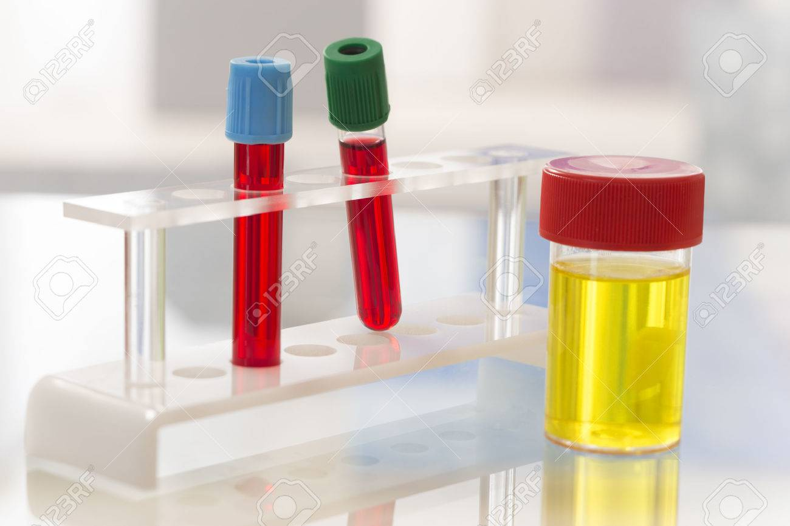
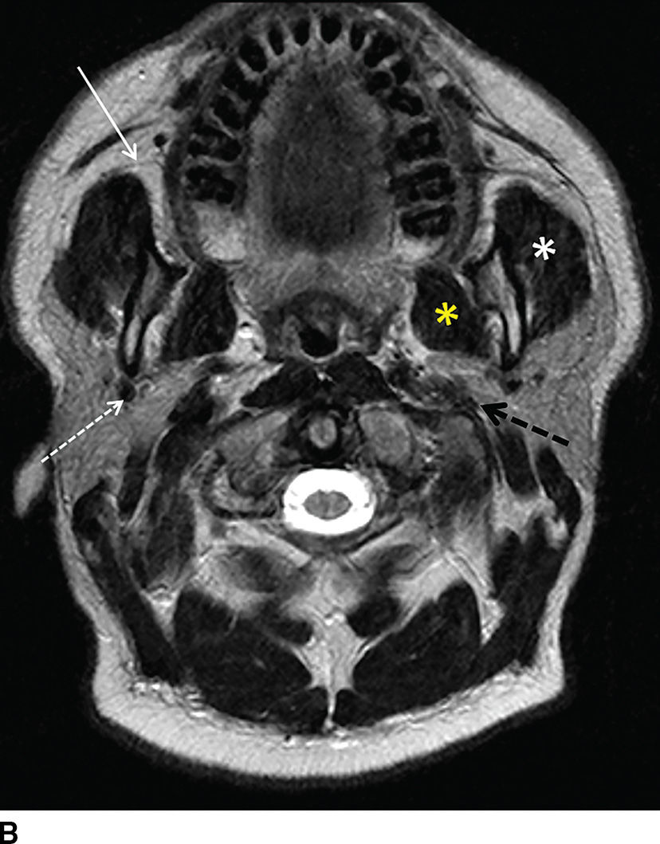
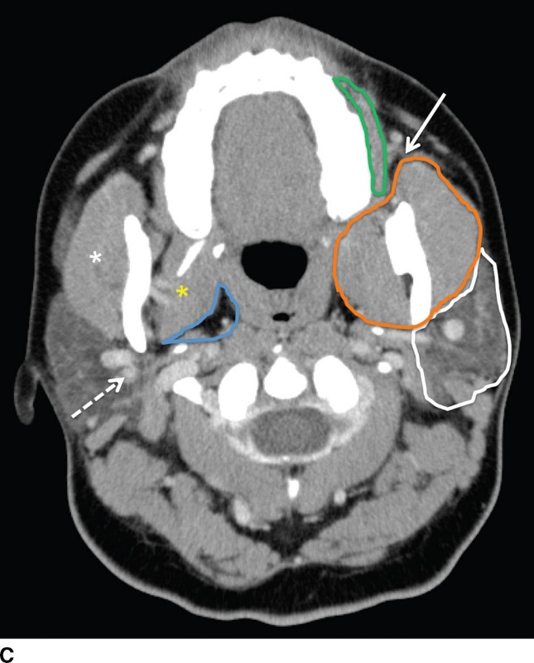
Βασικές γνώσεις
Εργαστηριακά: αιματολογικός, βιοχημικός, ανοσολογικός και μικροβιολογικός έλεγχος.
Απεικονίσεις: ακτινογραφίες, υπέρηχοι, αξονικές/μαγνητικές τομογραφίες, εξετάσεις πυρηνικής ιατρικής, αγγειογραφίες.
Notes:
Αριστερά η Τ1 εικόνα, όπου το λίπος φαίνεται άσπρο, δεξιά η Τ2 εικόνα, όπου οι δομές με περισσότερο νερό φαίνονται άσπρες.

Slide 5
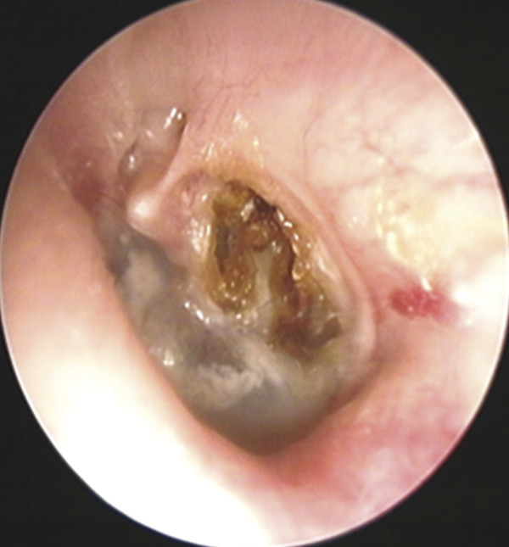
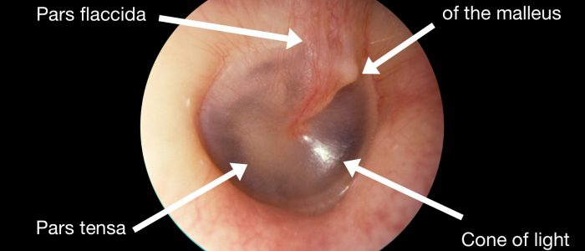
Περιστατικό 1
Ιστορικό:
12χρονο αγόρι προσέρχεται λόγω προοδευτικά επιδεινούμενης βαρηκοϊας από το αριστερό αυτί, με συνοδό δύσοσμη ωτόρροια. Αναφέρει υποτροπιάζουσες μέσες ωτίτιδες από ετών.
Κλινική εξέταση:
Βαρηκοϊα αγωγιμότητας στο αριστερό αυτί, με συνοδό διάτρηση τυμπανικού υμένα (δεξ. εικ.) με προπίπτοντα κοκκιώδη ιστό και παροχέτευση εξιδρώματος από την οπή.
Εργαστηριακός έλεγχος:
Χωρίς ευρήματα.
Φυσιολογικός τυμπανικός υμένας δεξιού αυτιού
Notes:
Χαλαρή μοίρα (pars flaccida), τεταμένη μοίρα (pars tensa) τυμπανικού υμένα, το οστάριο της σφύρας (malleus). Ο κώνος του φωτός (cone of light) ή αντανακλαστικό του φωτός είναι ένα ορατό φαινόμενο που εμφανίζεται κατά την εξέταση της τυμπανικής μεμβράνης με τo ωτοσκόπιο. Το λαμπερό φως στην τυμπανική μεμβράνη προκαλεί την εμφάνιση μιας κωνικής αντανάκλασης του φωτός στο πρόσθιο κάτω τεταρτημόριο. Αυτό αντιστοιχεί στη θέση της 4ης ώρα έως της 5ης ώρας στο δεξί τύμπανο και στη θέση 7ης ώρας έως 8ης ώρας στο αριστερό τύμπανο. Η κορυφή του κώνου βρίσκεται στο πιο πιεσμένο τμήμα της τυμπανικής μεμβράνης, που είναι γνωστό ως «υπέγερση – umbo».

Slide 6
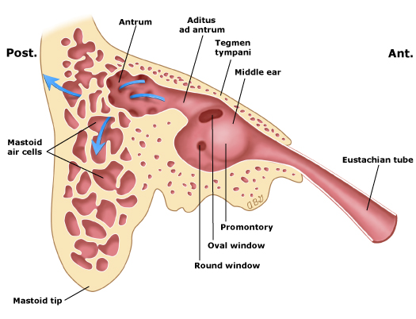
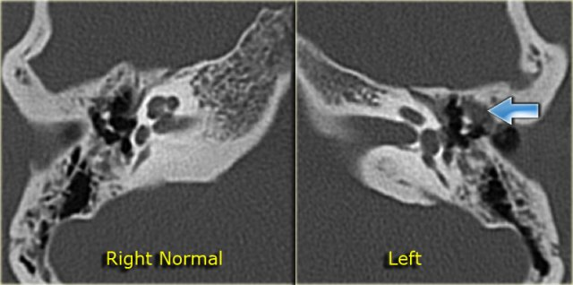
ΑΞΟΝΙΚΗ ΤΟΜΟΓΡΑΦΙΑ. Ακολουθεί χειρουργικός καθαρισμός και ταχεία βιοψία με τομές ψυκτικού προς αδρή ιστολογική εκτίμηση. Πιθανότητα τοπικής υποτροπής.

Slide 7
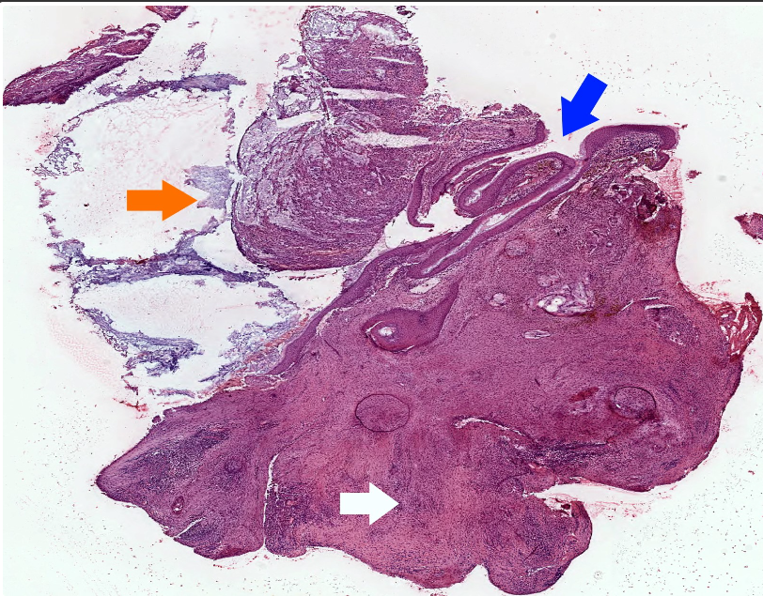
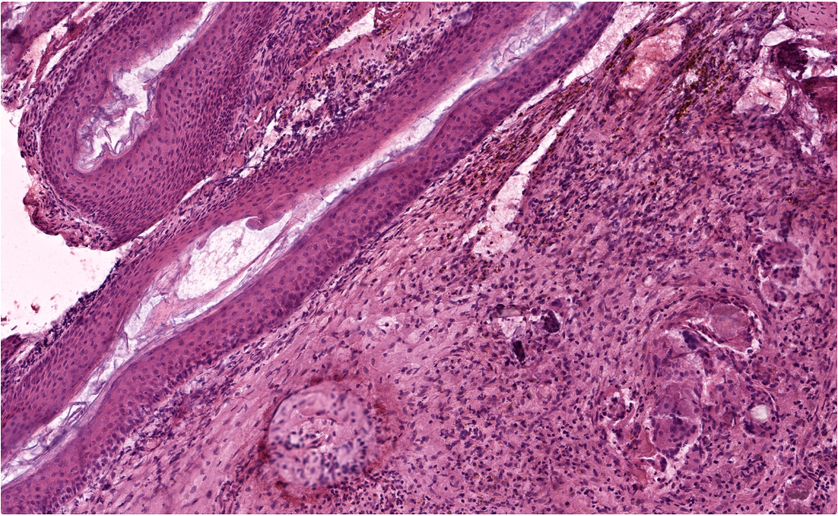
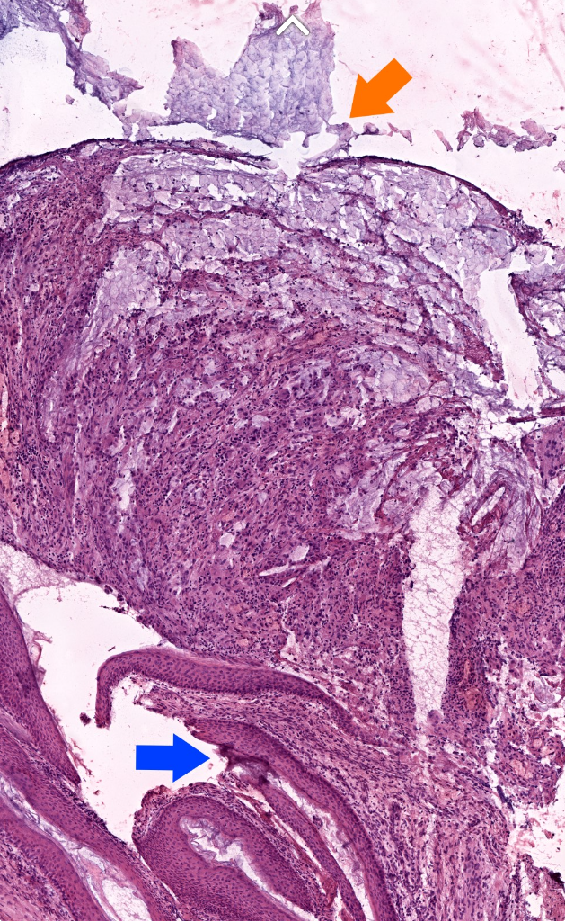
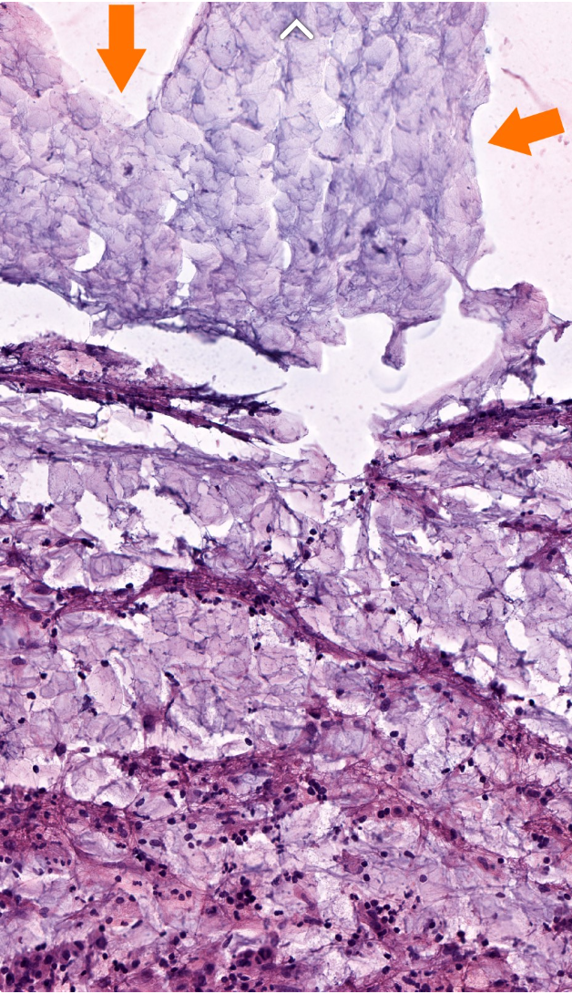
Το χολοστεάτωμα είναι μια καλοήθης, μη νεοπλασματική αλλά τοπικά καταστρεπτική βλάβη στο μέσο αυτί ή στη μαστοειδή κοιλότητα, συνηθέστερα επίκτητη και ετερόπλευρη. Η συσσώρευση κερατινοποιούμενου στοιβαδοποιούμενου ακανθώδους επιθηλίου και υπολειμμάτων κερατίνης, με στρωματική ίνωση και συνοδό φλεγμονώδη αντίδραση, οδηγεί σε καταστροφή γειτονικών δομών (π.χ. οστό) συμπεριλαμβανομένης της αλύσου των οσταρίων, με τελική εμφάνιση κλινικής συμπτωματολογίας.
Notes:
Κυστικές λωρίδες μη νεοπλασματικού, μη δυσπλαστικού κερατινοποιούμενου ακανθώδους επιθηλίου, με εμφανή κοκκιώδη στοιβάδα, υπολείμματα κερατίνης και φλεγμονή του υποστρώματος.

Slide 8
Ποια η διάγνωσή σας;
2. Ποιοι μικροοργανισμοί ευθύνονται συνήθως για τις υποτροπιάζουσες μέσες ωτίτιδες του παιδιού;
3. Γιατί το παιδί εμφανίζει απώλεια ακοής;
Notes:
Χολοστεάτωμα.
S. pneumoniae, H. influenza, Moraxella catarrhalis
Καταστροφή των οσταρίων του μέσου ωτός. Το μη αντιμετωπιζόμενο χολοστεάτωμα εξελίσσεται, μπορεί να μολυνθεί και μπορεί να οδηγήσει σε απώλεια ακοής, λόγω μη αγωγιμότητας, και σοβαρές ενδοκρανιακές επιπλοκές.

Slide 9
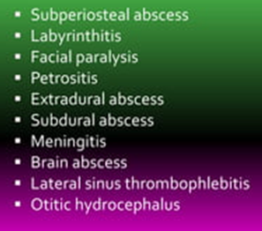
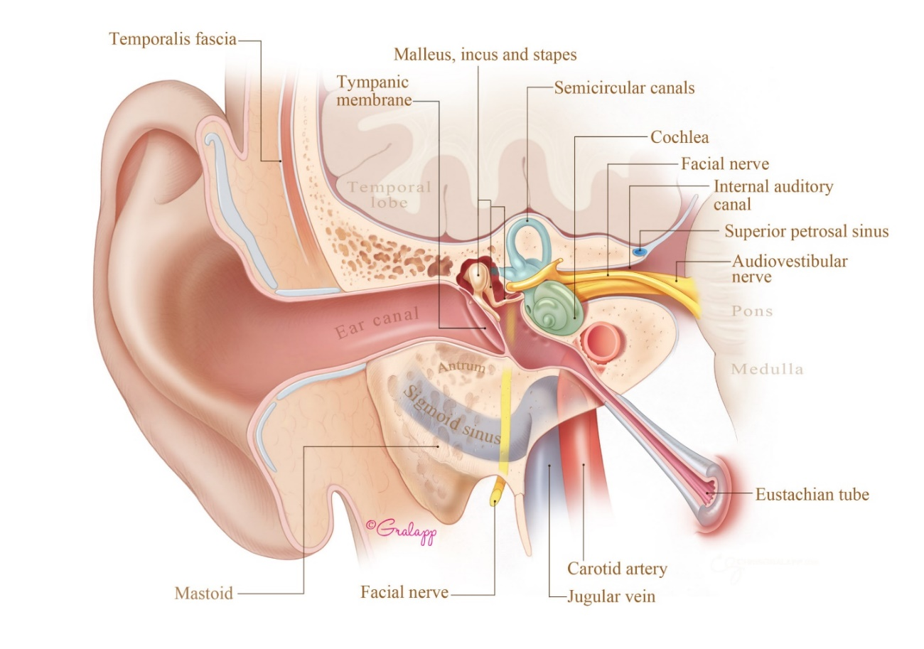
Επιπλοκές μέσης ωτίτιδας

Slide 10
Περιστατικό 2
Ιστορικό:
Άνδρας 61 ετών, καπνιστής. Βράγχος φωνής και ξηρός βήχας από 5μήνου.
Κλινική εξέταση:
Ψηλαφητό υπόσκληρο οζίο στο πρόσθιο τραχηλικό τρίγωνο, δεξιά.
Εργαστηριακός έλεγχος:
Χωρίς ευρήματα

Slide 11
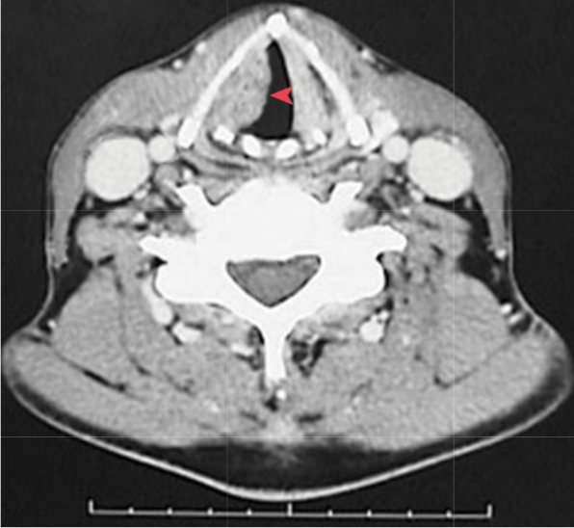
ΑΞΟΝΙΚΗ ΤΟΜΟΓΡΑΦΙΑ

Slide 12
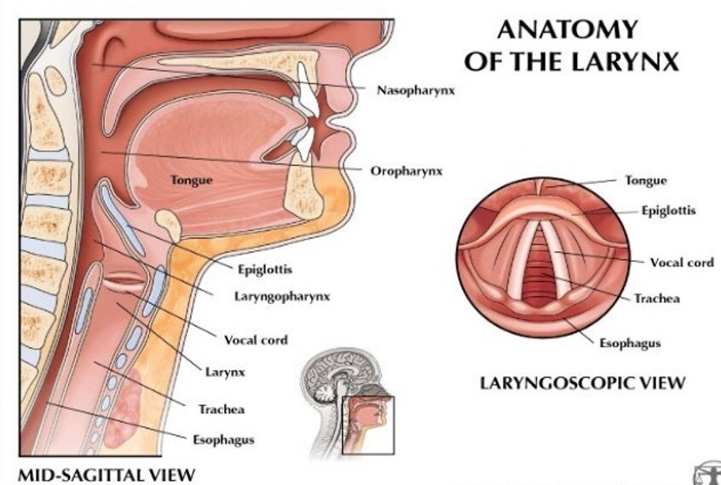
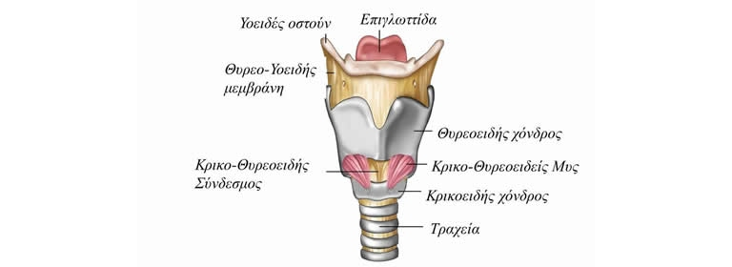
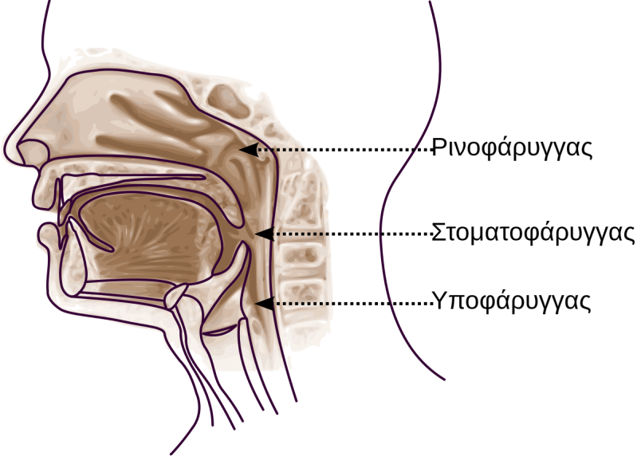
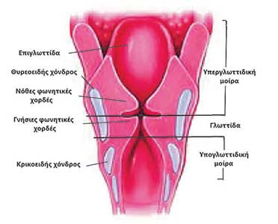
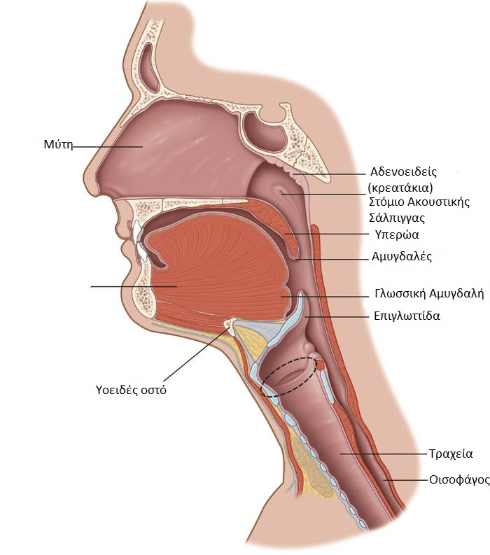
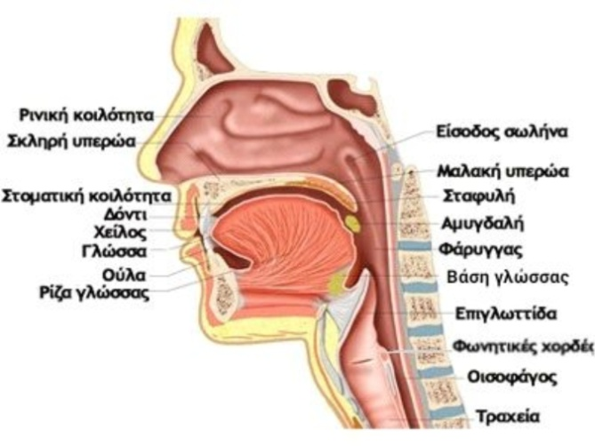
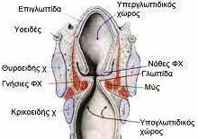
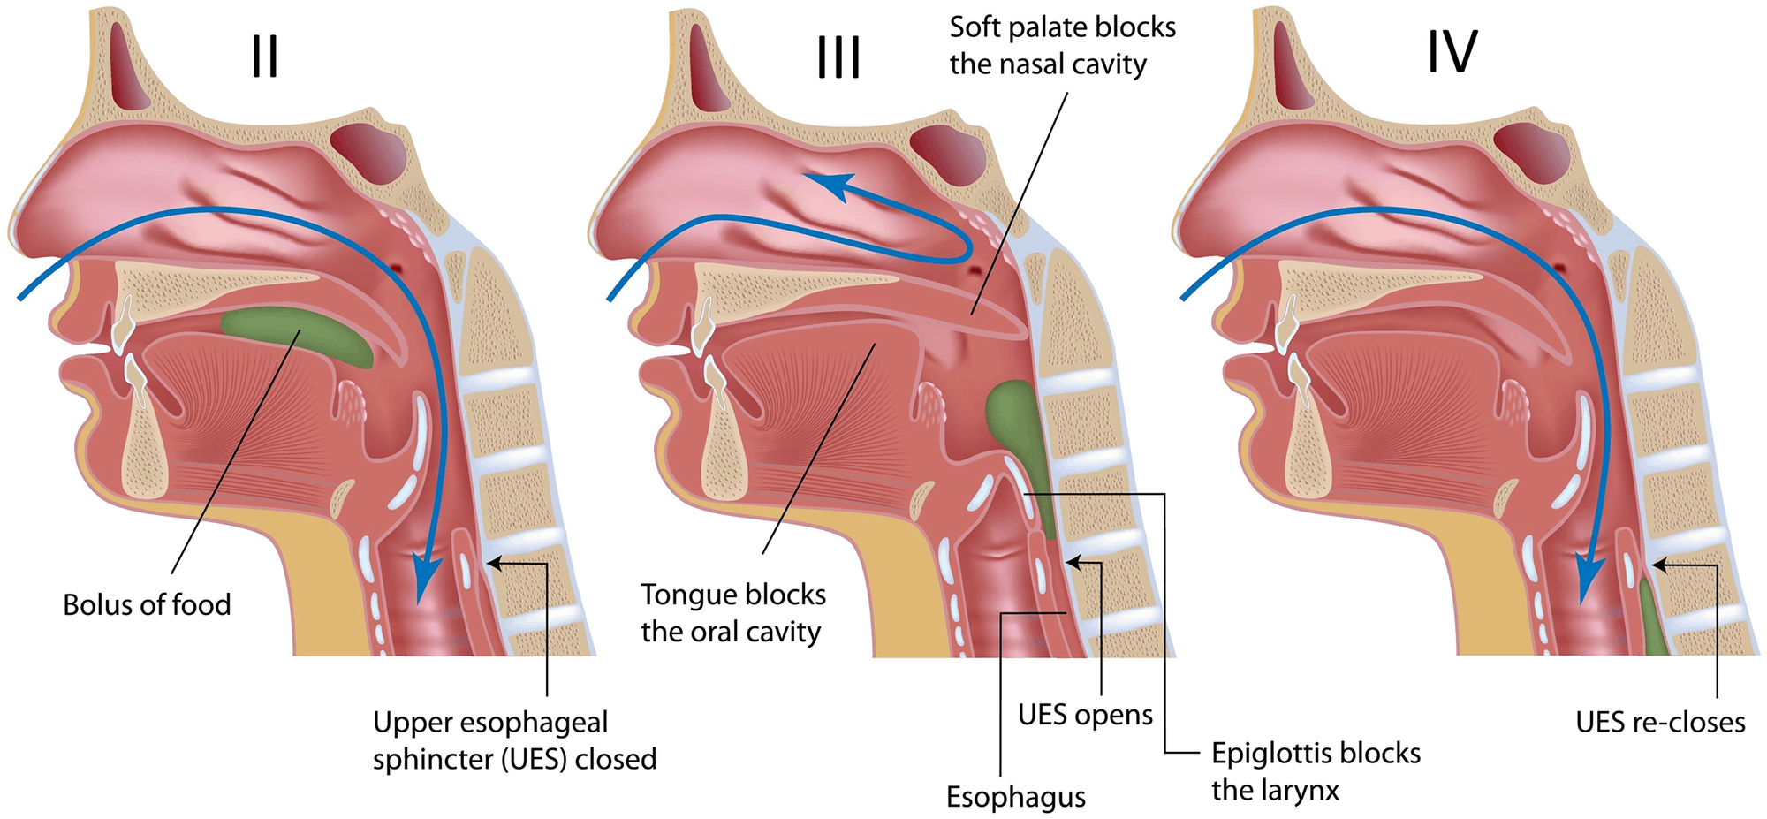

Slide 13
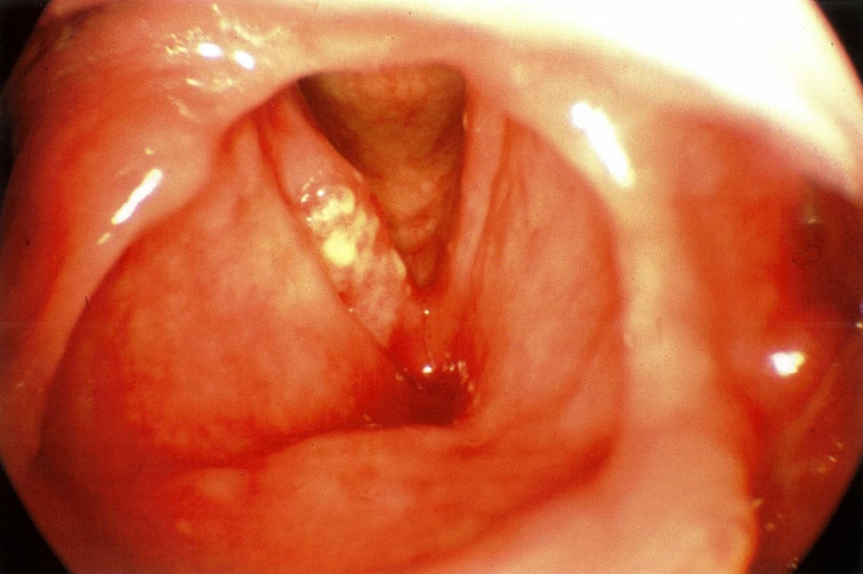
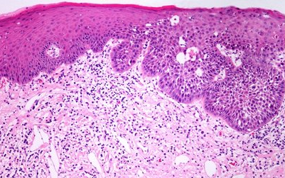
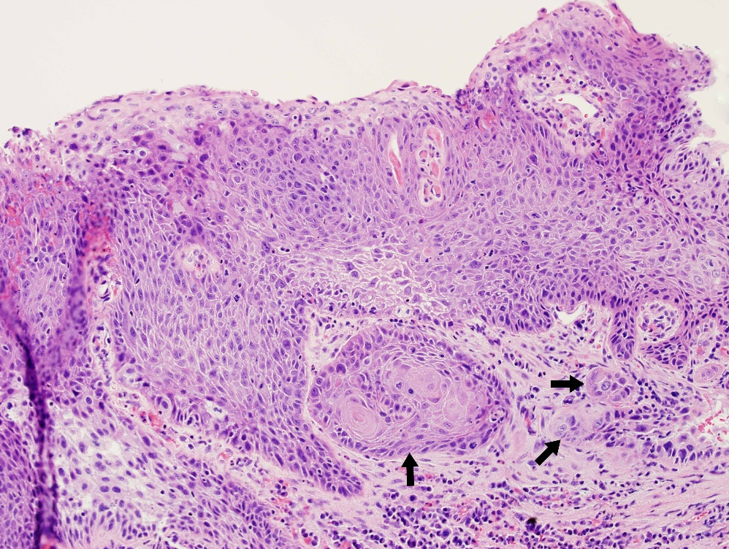
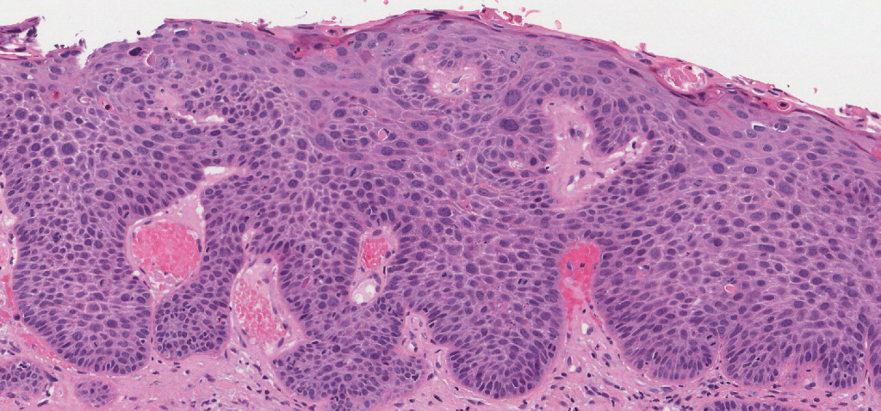
Λήψη βιοψιών κατά τη λαρυγγοσκόπιση
Notes:
Yψηλόβαθμη δυσπλασία, ενδοεπιθηλιακό (in situ) καρκίνωμα, διηθητικό ακανθοκυτταρικό καρκίνωμα (ΑΚΚ).

Slide 14
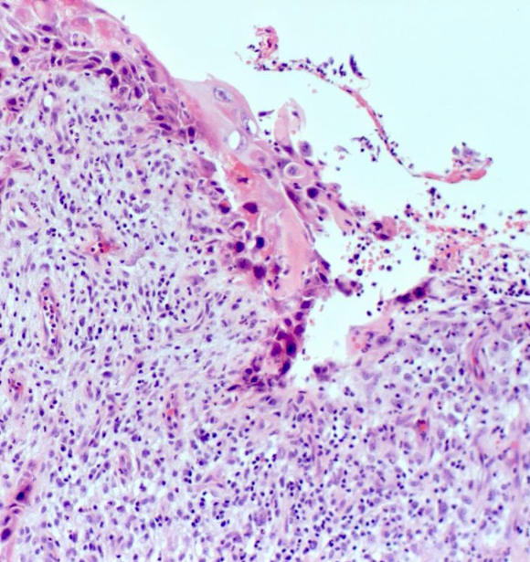
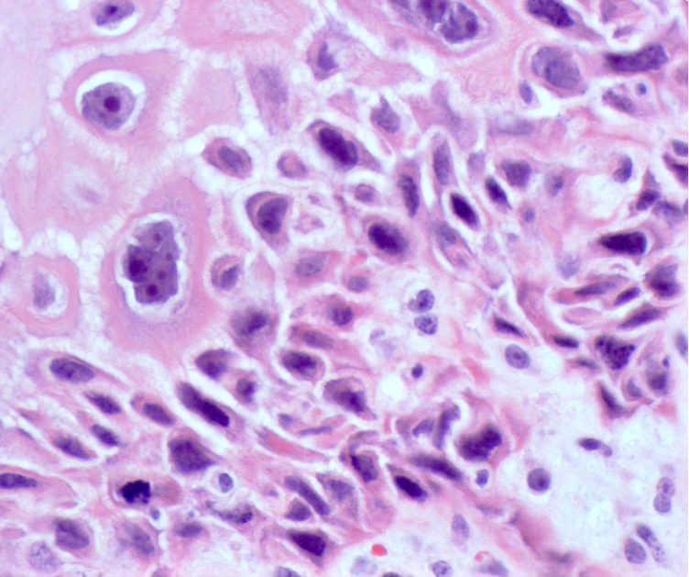
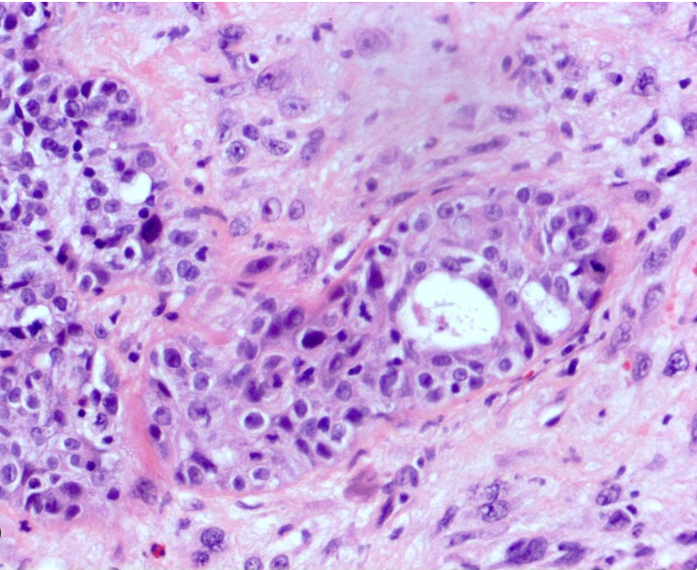
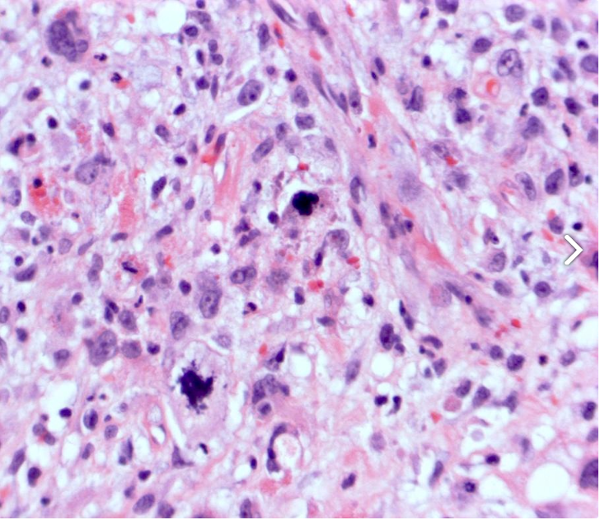
Notes:
Ακανθώδες επιθήλιο που εμφανίζει σοβαρή κυτταρική ατυπία με περιστασιακές άτυπες μιτώσεις, πυρηνικό πλειομορφισμό και υπερχρωμία, ακανόνιστο περίγραμμα πυρηνικής μεμβράνης, προεξέχοντα πυρήνια και διήθηση στον υποκείμενο υποβλεννογόνο.

Slide 15
Ποιο είναι το πρόβλημα του ασθενούς;
Τί θα μπορούσε να είναι το ψηλαφητό τραχηλικό οζίο;
Ποια αλλοίωση θα μπορούσε να προϋπάρχει στην περιοχή ανάπτυξης της παρούσας νόσου;
Notes:
[Ακανθοκυτταρικό (πλακώδες)] καρκίνωμα λάρυγγα. Διάγνωση μετά από λαρυγγοσκόπηση και λήψη βιοψιών.
Μεταστατικός λεμφαδένας
Λευκοπλακία [ακανθώδης (-πλακώδης) μετάπλαση και δυσπλασία, χαμηλόβαθμη-υψηλόβαθμη-ενδοεπιθηλιακό (in situ) καρκίνωμα]

Slide 16
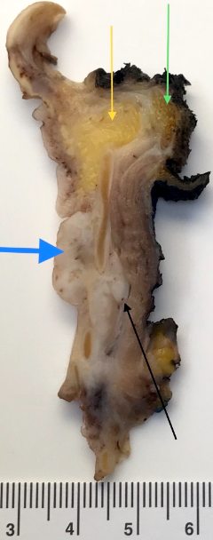
Τομή από άλλο εγχειρητικό παρασκεύασμα ολικής λαρυγγεκτομής με γλωττιδικό καρκίνωμα , παθολογοανατομικού σταδίου pT4a, λόγω της εξωλαρυγγικής επέκτασής του. Μπλε βέλος = πρωτοπαθές ακανθοκυτταρικό καρκίνωμα γλωττιδικής εντόπισης. κίτρινο βέλος = προεπιγλωττιδικός χώρος. πράσινο βέλος = υοειδές οστό. μαύρο βέλος = όγκος που εφάπτεται εξωλαρυγγικού μυός.

Slide 17
Συμβατικό (χωρίς ειδικούς ιστολογικούς χαρακτήρες) ακανθοκυτταρικό καρκίνωμα (ΑΚΚ) λάρυγγα
Η διήθηση υποδεικνύεται από τη δεσμοπλασία γύρω από τα κακοήθη ακανθώδη κύτταρα, συχνά με κερατινοποίηση στην περιφέρεια του καρκινώματος.
Αναλόγως του βαθμού κερατινοποίησης , του σχηματισμού σφαιρών κερατίνης , της ανίχνευσης μεσοκυττάριων γεφυρών και του αριθμού των μιτώσεων διαβαθμίζεται σε καλά, μέτρια ή χαμηλά διαφοροποιημένο.
Οι μικρότεροι όγκοι είναι συνήθως καλύτερα διαφοροποιημένοι.
ΣΗΜΑΝΤΙΚΟΤΕΡΗ ΠΡΟΓΝΩΣΤΙΚΗ ΠΑΡΑΜΕΤΡΟΣ
Στάδιο κατά TNM.
Ποσοστά πενταετούς επιβίωσης ανά ανατομική θέση και στάδιο κατά AJCC:
Γλωττίδα: I: 90%, II: 85%, III: 60%, IV: < 5%
Υπεργλωττιδική: I: 85%, II: 75%, III: 45%, IV: < 5%
Διαγλωττική: 50%
Υπογλωττιδική: 40%

Slide 18
KΑΚΟΗΘΗ ΝΕΟΠΛΑΣΜΑΤΑ ΛΑΡΥΓΓΑ , ΥΠΟΦΑΡΥΓΓΑ & ΤΡΑΧΕΙΑΣ ΑΚΑΝΘΟΚΥΤΤΑΡΙΚΟ ΚΑΡΚΙΝΩΜΑ (ΑΚΚ)
Προγνωστικοί δείκτες: εντόπιση, μέγεθος, ελεύθερα όρια εκτομής, ιστολογική ποικιλία, ιστολογικός βαθμός κακοήθειας όγκου (πιθανώς), αγγειακές και περινευριδιακές και περιλεμφαδενικές διηθήσεις, αριθμός μιτώσεων & στάδιο.
5ετής επιβίωση: από 90% για το στάδιο Τ1 έναντι <50% για το Τ4.
Γλωττιδικοί όγκοι: επιβίωση στο 80-85%, υπογλωττιδικοί: περί το 40%.
Προτεινόμενοι νεότεροι προγνωστικοί ή/και προβλεπτικοί δείκτες καρκινικών κυττάρων:
πλοειδία του DNA, EGFR, CCND1,CDK4,CDKN2A
ΠΟΙΚΙΛΙΑ ΣΑΡΚΩΜΑΤΟΕΙΔΟΥΣ ΑΚΚ
Οι περισσότεροι ασθενείς σταδίων Τ1&Τ2, ολική επιβίωση :80%.
Δείκτες πτωχής πρόγνωσης: ιστορικό προηγούμενης ακτινοβόλησης, μεγάλοι όγκοι, ακίνητες φωνητικές χορδές, ενδοφυτική (όχι πολυποειδής) ανάπτυξη, ανοσοϊστοθετικότητα επιθηλιακών δεικτών (Η περιορισμένη ανοσοαντίδραση σε πολυκλωνική κυτταροκερατίνη συναρτάται με βελτιωμένη επιβίωση).
ΠΟΙΚΙΛΙΑ ΝΕΥΡΟΕΝΔΟΚΡΙΝΙΚΟΥ ΚΑΡΚΙΝΩΜΑΤΟΣ
Καρκινοειδές: καλή πρόγνωση, μόνο χειρουργική αντιμετώπιση.
Άτυπο καρκινοειδές: 45% μεταστατική νόσος , στο 48% η 5ετής επιβίωση, συνδυασμός χειρουργικής εξαίρεσης και αντιμετώπισης
Μικροκυτταρικό καρκίνωμα : στο 16% η 2ετής επιβίωση

Slide 19
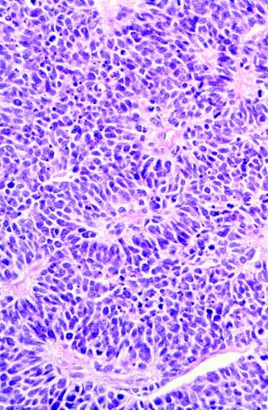
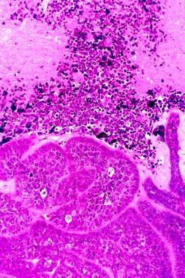
Nευροενδοκρινικά καρκινώματα
λάρυγγα , μέτριας διαφοροποίησης
παρωτίδας, χαμηλής διαφοροποίησης,με συνυπάρχον
καλύτερα διαφοροποιημένο αδενικό συστατικό
λάρυγγα , χαμηλής διαφοροποίησης

Slide 20
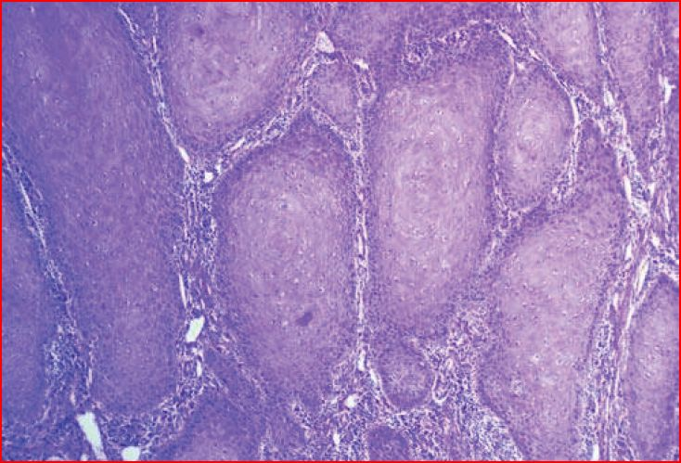
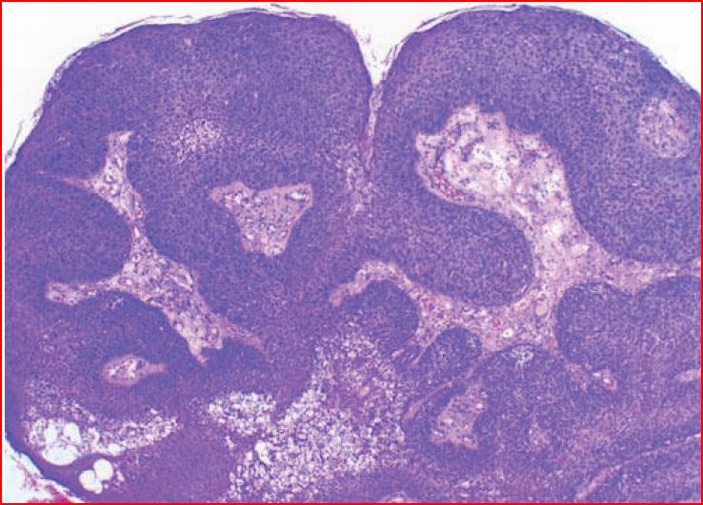
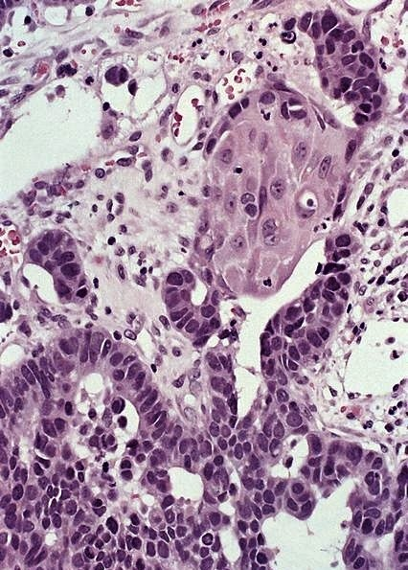
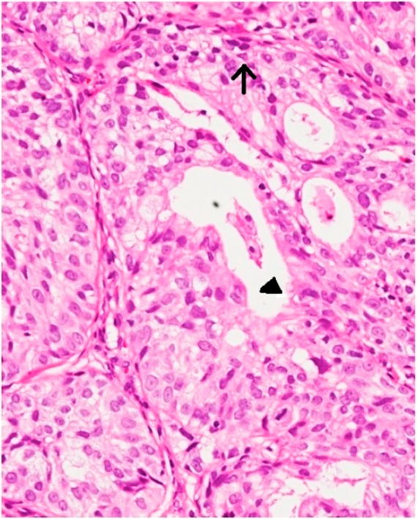
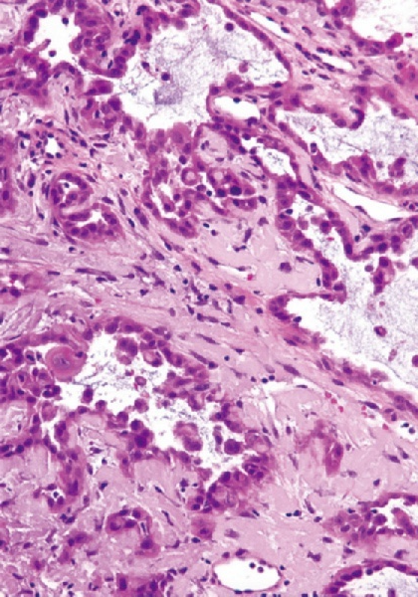
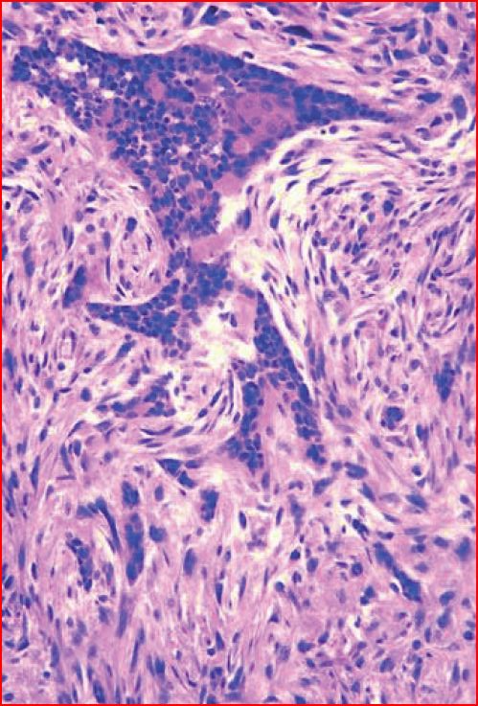
Ειδικές ιστολογικές ποικιλίες ΑΚΚ
Notes:
Aκροχορδονώδες, θηλώδες ( ορίζεται ως εξωφυτικό από βασικόμορφα κύτταρα), βασικόμορφο (διηθητικό από βασικόμορφα κύτταρα), ακανθολυτικό/αδενοειδές, αδενοακανθώδες ( με διακριτή αδενική συνιστώσα), σαρκωματοειδές/ατρακτοκυτταρικό.

Slide 21
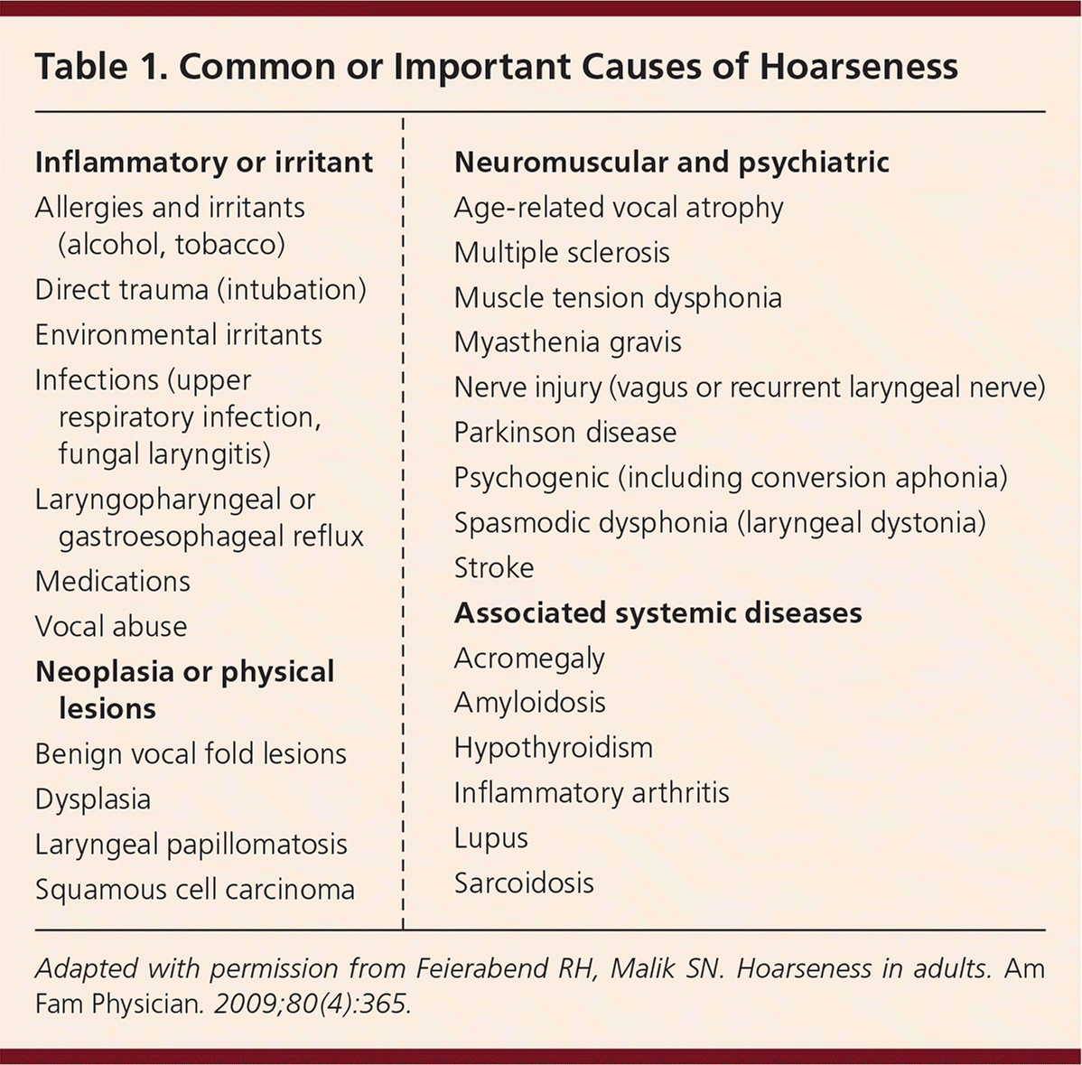

Slide 22
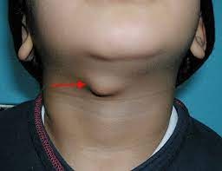
Περιστατικό 3
Ιστορικό:
Κορίτσι 9 ετών προσέρχεται αιτιώμενο σταδιακά διογκούμενη τραχηλική «μάζα».
Κλινική εξέταση:
Οζίο ευκίνητο, ανώδυνο, ευπίεστο. Εάν βγάλει τη γλώσσα εκτός στόματος, το οζίο μετακινείται.
Εργαστηριακός έλεγχος:
Χωρίς ευρήματα

Slide 23
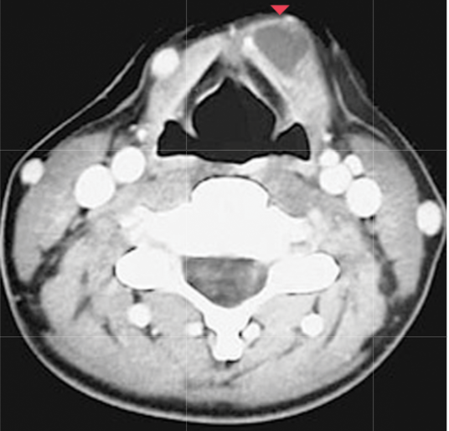
Αξονική τομογραφία

Slide 24
Ποιο είναι το πρόβλημα της ασθενούς;
Από ποια εμβρυολογική δομή προέρχεται;
Ποιανού οστού τη μεσότητα πρέπει να αφαιρέσουμε για να μειώσουμε την πιθανότητα υποτροπής;
Notes:
Κύστη θυρεογλωσσικού πόρου.
Θυρεογλωσσικός πόρος, που ξεκινάει από το τυφλό τρήμα στη βάση της γλώσσας και καταλήγει στον θυρεοειδή αδένα.
Του υοειδούς οστού.

Slide 25
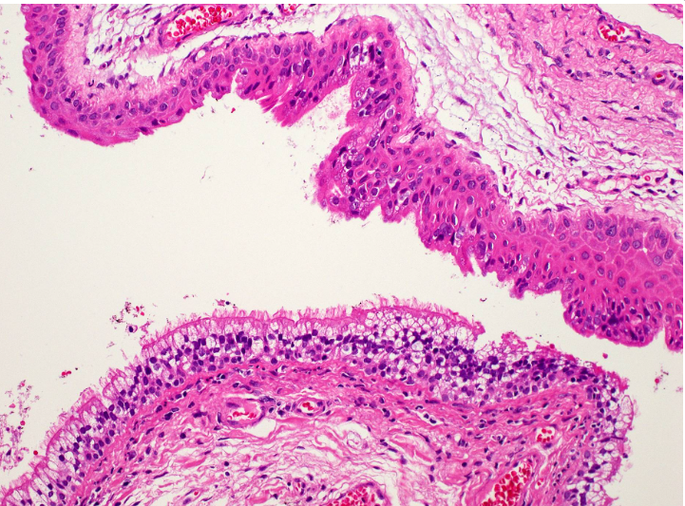
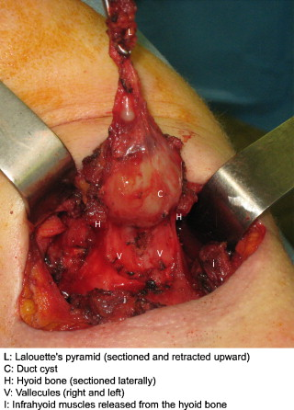
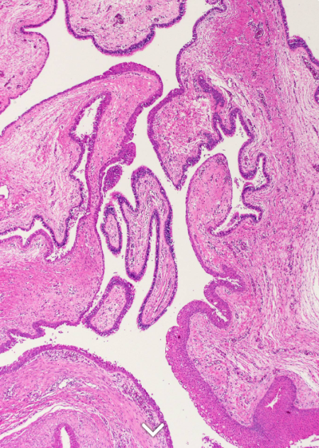
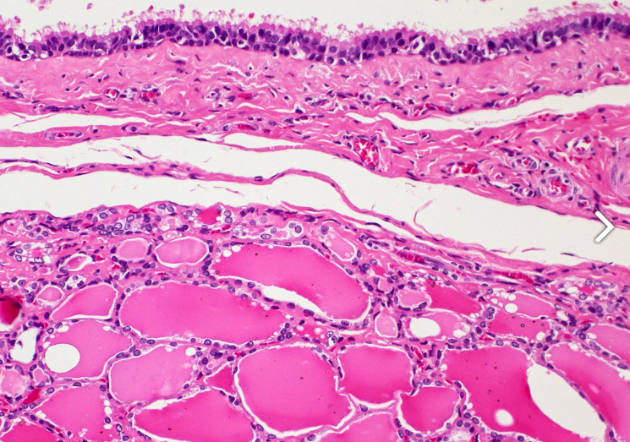
Κύστη θυρεογλωσσικού πόρου Ποικίλη η επιθηλιακή επένδυση, ανάλογα της εντόπισης της κύστης. Συνηθέστατα όμως αυτή απαντά κατά τη μέση γραμμή και συχνότερα κοντά στο υοειδές οστό. Συχνή η δευτερογενής φλεγμονή και η απογύμνωση της επιθηλιακής επένδυσης της κύστης. Θυρεοειδικά θυλάκια ανευρίσκονται μικροσκοπικώς στο 30-60% των περιπτώσεων.
Notes:
Ο ισθμός του θυρεοειδούς αδένα ποικίλλει ως προς την παρουσία και το μέγεθός του και μπορεί να περιλαμβάνει έναν κρανιακά εκτεινόμενο πυραμιδικό λοβό (lobus pyramidalis / processus pyramidalis), κατάλοιπο του θυρεογλωσσικού πόρου.
Vallecules: γλωσσοεπιγλωττιδικά βοθρία.
Mυς υποκείμενοι του υοειδούς οστού

Slide 26
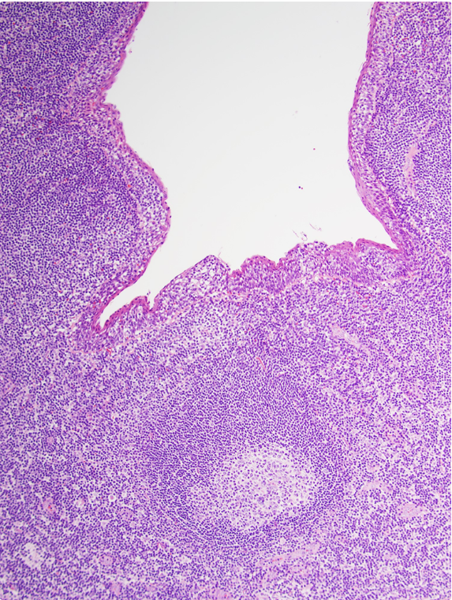
ΔΔ.: Λεμφοεπιθηλιακή κύστη τραχήλου/στόματος. Πλάγια η εντόπιση, λεμφοζίδια στο τοίχωμά της. Η αναρροφητική βιοψία της αποδίδει πιο κυτταροβριθές επίχρισμα, με άφθονο ακανθώδες επιθήλιο.

Slide 28
Περιστατικό 4
Ιστορικό:
Γυναίκα 43 ετών, προσέρχεται για σταδιακά διογκούμενη, ανώδυνη μάζα μπροστά από το αριστερό αυτί.
Κλινική εξέταση:
Διογκωμένη μάζα στην αριστερή προωτιαία χώρα, στην ανατομική θέση της παρωτίδας.
Εργαστηριακός έλεγχος:
Χωρίς ευρήματα
Απεικόνιση:
Προκαταρκτική διαγνωστική
προσπέλαση στο μικροσκόπιο;

Slide 29
Κυτταρολογικά επιχρίσματα υλικού αναρροφητικής βιοψίας διά λεπτής βελόνης -FNA (χρώση Diff-Quik)
Notes:
Φούξια εξωκυττάρια θεμέλια ουσία με φτερωτά / ινιδώδη όρια και αναμεμειγμένα, ήπιας μορφολογίας μυοεπιθηλιακά κύτταρα είναι χαρακτηριστικά γνωρίσματα για το πλειόμορφο αδένωμα.

Slide 30
Ιστολογική εκτίμηση παρασκευάσματος
επιπολής παρωτιδεκτομής
επί υγιών (αρνητικών) ορίων
Notes:
Όγκος εξορμώμενος από τον επιπολής λοβό της παρωτίδας. Κάτω αριστερά, μόνο φυσιολογικό σιελαδενικό παρέγχυμα, δεξιά μαζί με το νεόπλασμα της ασθενούς.

Slide 31
Πλειόμορφο αδένωμα Τριφασικό καλόηθες νεόπλασμα σιελογόνων αδένων που αποτελείται από κύτταρα πόρων, επιθηλιακά και μυοεπιθηλιακά, και συχνότερα χονδρομυξοειδές (ενίοτε υαλινοποιημένο ή ινώδες) στρώμα.
Notes:
Πιθανώς μη εγκαψωμένο, με πιθανές προεξοχές. Το επιθηλιακό συστατικό επενδύει εσωτερικά τις κύστεις και τα σωληνάρια του όγκου. Η μυοεπιθηλιακή συνιστώσα (κάτω δεξιά εικ.) μπορεί να διαθέτει διαυγές κυτταρόπλασμα και να κυριαρχεί εστιακά.

Slide 32
Ο τριφασικός πληθυσμός του πλειόμορφου αδενώματος:
χαρακτηριστικό εύρημα για τη διαφοροδιάγνωσή του,
κυρίως από κακοήθη σιελαδενικά νεοπλάσματα.

Slide 33
Ποια είναι η διάγνωσή σας;
Ποια ανατομική δομή πρέπει να προσέξει ο χειρουργός που θα αφαιρέσει τη μάζα;
Πού αλλού μπορεί να εμφανιστεί η νόσος;
Ποιοι οι παράγοντες κινδύνου κακοήθους εξαλλαγής;
Notes:
Πλειόμορφο αδένωμα. Καλόηθες νεόπλασμα.
Το προσωπικό νεύρο.
Υπογνάθιοι, υπογλώσσιοι, ελάσσονες σιελογόνοι αδένες, δακρυϊκοί αδένες. Πρόκειται για το συχνότερο σιελαδενικό νεόπλασμα.
Πολλαπλές υποτροπές, υπογνάθια εντόπιση, μεγαλύτερη ηλικία, μεγαλύτερο μέγεθος όγκου, προεξέχουσα υαλίνωση στρώματος, αυξημένος αριθμός μιτώσεων (εάν υπάρχει, απαιτείται εκτενέστερη δειγματοληψία από το εγχειρητικό παρασκεύασμα του όγκου), έκθεση σε ακτινοβολία.

Slide 34
Ελάχιστα διηθητικό καρκίνωμα σε έδαφος πλειόμορφου αδενώματος
Στα σπάνια καρκινώματα σε έδαφος πλειόμορφων αδενωμάτων πρέπει να αναφέρονται:
ο ιστολογικός τύπος (επιθηλιακός-μυοεπιθηλιακός) & ο βαθμός κακοήθειας του καρκινώματος
το ποσοστό που καταλαμβάνει το καρκίνωμα
το εύρος διήθησης του καρκινωματώδους συστατικού
[ενδοκαψικό, ελάχιστα διηθητικό ( < 1,5 χιλ.), διηθητικό (>1,5 χιλ.)].
Αξίζει να διερευνηθεί ο παθογενετικός αυτοκρινής ή παρακρινής ρόλος του άξονα VEGF-C/VEGF-D/flt-4 στα πλειόμορφα αδενώματα, εν γένει.
(Tampouris A et al. Pathol. Res. Pract. 2012.)

Slide 36
Περιστατικό 5
Ιστορικό:
Άνδρας 53 ετών, καπνιστής/αλκοολικός, προσέρχεται λόγω ανώδυνης άνω τραχηλικής μάζας, προοδευτικά διογκούμενης. Αναφέρει πρόσφατο επεισόδιο μέσης ωτίτιδας και ρινική συμφόρηση.
Κλινική εξέταση:
Διογκωμένη, ανώδυνη, σκληρή μάζα, ινιακά.
Εργαστηριακός έλεγχος:
Χωρίς ευρήματα
Notes:
Τραχηλική ινιακή λεμφαδενοπάθεια λόγω μετάστασης.

Slide 37
Αξονική τομογραφία αναδεικνύει τη θέση εξόρμησης του πρωτοπαθούς όγκου, ενδοσκοπική εμφάνιση, λήψη βιοψιών.

Slide 38
Ο μη κερατινοποιούμενος, αδιαφοροποίητος υποτύπος ρινοφαρυγγικού καρκινώματος είναι ο πιο συχνός, εμφανίζοντας συγκυτιακό πρότυπο ανάπτυξης, φυσαλιδώδεις πυρήνες με προεξέχοντα κεντρικά πυρήνια και αντιδραστικό λεμφικό στρώμα.
Notes:
Το ρινοφαρυγγικό καρκίνωμα προέρχεται από τον ρινοφαρυγγικό βλεννογόνο και παρουσιάζει ιστολογικά ή ανοσοφαινοτυπικά ευρήματα (π.χ. p63) ακανθώδους διαφοροποίησης.
Ταξινόμηση του ρινοφαρυγγικού καρκινώματος κατά τον ΠΟΥ:
-1. Μη κερατινοποιούμενο ακανθοκυτταρικό καρκίνωμα
Διαφοροποιημένος υποτύπος
Αδιαφοροποίητος υποτύπος (όπως εν προκειμένω)
-2. Κερατινοποιούμενο ακανθοκυτταρικό καρκίνωμα
-3. Βασικόμορφο ακανθοκυτταρικό καρκίνωμα
Μη κερατινοποιούμενος, αδιαφοροποίητος υποτύπος (όπως εν προκειμένω):
Είτε συγκυτιακή διάταξη συνεκτικών κυττάρων με αδιάκριτα κυτταρικά όρια (μοτίβο Regaud) είτε διάχυτη κυτταρική διήθηση μη συνεκτικών κυττάρων (μοτίβο Schmincke) που μιμείται λέμφωμα μη Hodgkin (τα πρότυπα ανάπτυξης δεν έχουν κλινική σημασία).
Τα καρκινικά κύτταρα έχουν μέτριο σε ποσότητα, ηωσινόφιλο έως αμφιφιλικό κυτταρόπλασμα, στρογγυλούς πυρήνες, προεξέχοντα ηωσινόφιλα πυρήνια, φυσαλιδώδη χρωματίνη.
Όχι σημαντική κερατινοποίηση.
Η απόπτωση και η έντονη μιτωτική δραστηριότητα είναι πάντα παρούσες.
Συνήθως (αλλά όχι πάντα) εμφανές, μη νεοπλασματικό λεμφοπλασματοκυτταρικό διήθημα που συνοδεύει τον όγκο.
Η νέκρωση είναι ασυνήθιστη.

Slide 39
Ποια η νόσος του ασθενούς;
Γιατί έπαθε μέση ωτίτιδα ο ασθενής;
Με ποια ιογενή λοίμωξη έχει συσχετιστεί η συγκεκριμένη νεοπλασία;
Notes:
Ρινοφαρυγγικό καρκίνωμα.
Λόγω απόφραξης της ευσταχιανής σάλπιγγας.
Η ευσταχιανή σάλπιγγα εκτείνεται από το πρόσθιο τοίχωμα του μέσου αυτιού στο πλευρικό τοίχωμα του ρινοφάρυγγα, περίπου στο ύψος της κάτω ρινικής κόγχης. Ένα τμήμα του σωλήνα (περίπου το 1/3) που είναι πιο κοντά στο μέσο αυτί είναι οστέϊνο. Το υπόλοιπο αποτελείται από χόνδρο και προκαλεί μια μικρή ανύψωση, το torus tubarius, στο σημείο του ρινοφάρυγγα όπου εκβάλλει.
Λοιμώδη μονοπυρήνωση ( από EBV ).

Slide 40
EBER – EBV in situ υβριδισμός σε μη κερατινοποιούμενο, αδιαφοροποίητο ρινοφαρυγγικό καρκίνωμα

Slide 41
Έντονη και διάχυτη πυρηνική ανίχνευση κωδικοποιημένου RNA (in situ υβριδισμός για ΕΒΕR) σε ρινοφαρυγγικό καρκίνωμα. Χρήσιμος δείκτης υπολειμματικού ή υποτροπιάζοντος όγκου μετά από ακτινοθεραπεία.

Slide 42
ΡΙΝΟΦΑΡΥΓΓΙΚΟ ΚΑΡΚΙΝΩΜΑ
Θεμελιώδεις προγνωστικοί δείκτες : στάδιο και ιστολογική ποικιλία
[ μη κερατινοποιούμενο ΑΚΚ (σχετικά καλύτερης πρόγνωσης),κερατινοποιούμενο ΑΚΚ και βασικόμορφο ΑΚΚ ]. Η ακτινοθεραπεία αποδίδει καλύτερα στη μη κερατινοποιούμενη ποικιλία· γι΄αυτό ίσως οι ασθενείς με κερατινοποιούμενα καρκινώματα εμφανίζουν 5ετή επιβίωση < 20%.
Επηρεάζουν επίσης την πρόγνωση :
νεαρή ηλικία (<40) και θήλυ φύλο (ευμενώς),
νεοπλασματικό φορτίο (μέγεθος όγκου), ανευπλοειδία του όγκου , c-erb-B2, αγγειογένεση (VEGF), υψηλοί δείκτες πολλαπλασιασμού προ θεραπείας (δυσμενώς) ,
p53, nm23-H1, IL-10, συγκεκριμένοι απλότυποι HLA.
Λόγω διαφορετικής αντιμετώπισης έχει σημασία η διαφοροδιάγνωση του ρινοφαρυγγικού καρκινώματος από :
- καρκίνωμα στοματοφάρυγγα [ εντόπιση στη βάση της γλώσσας /αμυγδαλές , συνήθως p16 (+) ]
- αδιαφοροποίητο καρκίνωμα παραρρινίων [ εντόπιση στη ρινική οδό , τάση απουσίας φλεγμονώδους διήθησης , EBER (-) ]

Slide 43
ΙΟΓΕΝΕΙΣ ΚΑΡΚΙΝΟΙ ΚΕΦΑΛΗΣ ΤΡΑΧΗΛΟΥ
Notes:
Ο EBV έχει φανεί πως συσχετίζεται με ρινοφαρυγγικά καρκινώματα, κυρίως σε ασθενείς από τη Νότια Κίνα, σε αντίθεση με τον HPV, που σχετίζεται με τα υπόλοιπα ακανθοκυτταρικά (πλακώδη) καρκινώματα του φάρυγγα και ορισμένα του λάρυγγα.
Τα περισσότερα ρινοφαρυγγικά καρκινώματα είναι θετικά στο κωδικοποιημένο RNA (EBER) του ιού Epstein-Barr (EBV) / Epstein-Barr σε ενδημικές περιοχές (Κίνα, Νοτιοανατολική Ασία και Βόρεια Αφρική).

Slide 44
Το σχετιζόμενο με τον HPV ακανθοκυτταρικό καρκίνωμα της ανώτερης αεροπεπτικής οδού εμφανίζει τάση για :
εμφάνιση σε νεότερους ασθενείς, ευμενέστερη πρόγνωση και πιθανώς καλύτερη θεραπευτική ανταπόκριση συγκριτικά με το σχετιζόμενο με το κάπνισμα ή τον αλκοολισμό καρκίνο
ανατομική εντόπιση στον στοματοφάρυγγα συμπεριλαμβανομένων των αμυγδαλών και της βάσης της γλώσσας
μη κερατινοποιούμενη ή βασικόμορφη μορφολογία,σπανιότερα αδιαφοροποίητη μορφολογία λεμφοεπιθηλιακού καρκινώματος.(Tο μη εντοπιζόμενο στο στοματοφάρυγγα βασικόμορφο καρκίνωμα δεν σχετιζεται με τον HPV).
χορήγηση κυστικών λεμφαδενικών μεταστάσεων.
Ανοσοϊστοχημικώς, το εν λόγω καρκίνωμα χαρακτηρίζεται από
πυρηνική υπερέκφραση της πρωτεϊνης p16 και ανίχνευση του
HPV-DNA με υβριδισμό ή τεχνικές PCR.

Slide 45
Μέθοδοι ανίχνευσης HPV
HPV - DNA
p16

Slide 46
Παρουσία HPV σε συνδυασμό με εξωφυτική – θηλώδη μορφολογία
p16
HPV-DNA

Slide 47
Η θεραπευτική προσέγγιση των ασθενών με ΑΚΚ κεφαλής-τραχήλου συνήθως συνδυάζει θεραπείες οι οποίες:
• Θεραπεύουν τον καρκίνο τοπικά, όπως το χειρουργείο ή η ακτινοθεραπεία.
• Καταστρέφουν τα καρκινικά κύτταρα σε όλο το σώμα
- με συστηματική θεραπεία, όπως με τη χημειοθεραπεία [σισπλατίνη (cisplatin) ή καρβοπλατίνα (carboplatin), 5-φλουορουρακίλη (5-fluororacil), δοσεταξέλη (docetaxel)]
και
-με τη στοχεύουσα, βιολογική θεραπεία [κετουξιμάμπη (cetuximab)].

Slide 48
Θεραπείες στοχεύουσες τον EGFR
Οι οδοί επικοινωνίας του EGFR συμμετέχουν στον έλεγχο της επιβίωσης των κυττάρων, στην εξέλιξη του κυτταρικού κύκλου, στην αγγειογένεση, στη μετανάστευση των κυττάρων και στην κυτταρική διήθηση/μετάσταση.
H κατόπιν μετάλλαξης υπερέκφραση της πρωτεϊνης και ο αυξημένος αριθμός γονιδιακών αντιγράφων του EGFR έχουν μεν αρνητική προγνωστική αξία ,στερούνται δε σαφούς προβλεπτικής αξίας.
Όταν η πρωτεΐνη EGFR είναι ενεργοποιημένη, ο όγκος γίνεται περισσότερο επιθετικός. Σε αυτές τις περιπτώσεις, οι θεραπείες που στοχεύουν στον EGFR είναι πιο αποτελεσματικές από τη γενική κυτταροτοξική χημειοθεραπεία.
Η κετουξιμάμπη (cetuximab) είναι ένα χιμαιρικό μονοκλωνικό αντίσωμα IgG₁ που κατευθύνεται ειδικά εναντίον του υποδοχέα του επιδερμικού αυξητικού παράγοντα (EGFR). Η κετουξιμάμπη εμποδίζει τη δέσμευση των ενδογενών συζευκτών EGFR προκαλώντας την αναστολή της λειτουργίας του υποδοχέα.
Η κετουξιμάμπη χρησιμοποιείται σε συνδυασμό με ακτινοθεραπεία για τη θεραπεία του ΑΚΚ της κεφαλής και του τραχήλου ή ως μονοθεραπεία σε ασθενείς οι οποίοι είχαν λάβει στο παρελθόν θεραπεία βασισμένη στην πλατίνα.
Στους ασθενείς με όγκους χωρίς την παρουσία HPV , η προσθήκη panitumumab στη χημειοθεραπεία παρατείνει την ελευθέρα εξέλιξης και την ολική επιβίωση των καρκινοπαθών.
Η χορήγηση nimotuzumab σε ασθενείς με όγκους που εκφράζουν τον EGFR παρατείνει την επιβίωση συγκριτικά με τη χορήγηση ακτινοθεραπείας μόνο.

Slide 49
Έντονη ανοσοϊστοθετικότητα της πρωτεϊνης του EGFR σε ΑΚΚ αμυγδαλής

Slide 50
Ενίσχυση του γονιδίου του EGFR με φθορίζοντα in situ υβριδισμό σε ΑΚΚ

Slide 51
Μηχανισμοί αντίστασης στην αναστολή του EGFR
Αυξημένη έκφραση του αγγειακού ενδοθηλιακού αυξητικού παράγοντα ( VEGF)
Αναστολή της εσωτερίκευσης του υποδοχέα και αποδόμησή του
Παρουσία της μετάλλαξης ποικιλίας ΙΙΙ του EGFR
Ενεργοποίηση ή υπερρύθμιση εναλλακτικών οδών σηματοδότησης ( π.χ. Μet, ινοβλαστικός αυξητικός παράγοντας, Her3)

Slide 52
Περαιτέρω μελέτη για τις εξετάσεις
Κανάλι YouTube « Ανδρέας Χ. Λάζαρης : ΙΣΤΟΠΑΘΟΛΟΓΙΑ » - 13^{η} λίστα (πέραν του παρόντος διαδραστικού μαθήματος):
- Δύο αρχεία βίντεο κλινικο-παθολογοανατομικής παρουσίασης περιστατικών με τίτλους «ΣΤΟΜΑΤΟΛΟΓΙΑ» & «ΝΟΣΟΙ ΣΤΟΜΑΤΙΚΗΣ ΚΟΙΛΟΤΗΤΑΣ & ΣΙΕΛΟΓΟΝΩΝ ΑΔΕΝΩΝ» (αντίστοιχα αρχεία ppt, βλ. παρακάτω).
- Αρχείο βίντεο σειράς "ΞΕΚΙΝΑΜΕ ΑΠΟ ΤΗΝ ΕΙΚΟΝΑ“ με τίτλο: «ΝΟΣΟΙ KΕΦΑΛΗΣ-ΤΡΑΧΗΛΟΥ».
Ηλεκτρονικό χαρτοφυλάκιο μαθήματος «ΠΑΘΟΛΟΓΙΚΗ ΑΝΑΤΟΜΙΚΗ» -
Kατάλογος αρχείων 5.03 (πέραν του παρόντος αρχείου) :
Κατάλογος «ΚΛΙΝΙΚΟΠΑΘΟΛΟΓΟΑΝΑΤΟΜΙΚΑ ΦΡΟΝΤΙΣΤΗΡΙΑ ΚΑΙ ΕΠΙΠΡΟΣΘΕΤΑ ΑΡΧΕΙΑ ΜΑΘΗΜΑΤΩΝ ΝΟΣΩΝ ΚΕΦΑΛΗΣ-ΤΡΑΧΗΛΟΥ κλπ.»
Κατάλογος «ΣΤΟΜΑΤΟΛΟΓΙΑ – ΣΙΕΛΟΓΟΝΟΙ ΑΔΕΝΕΣ»:
-Aρχεία ppt Α. Χ. Λάζαρη
« ΒΑΣΙΚΕΣ ΓΝΩΣΕΙΣ ΣΤΟΜΑΤΟΛΟΓΙΑΣ ΓΙΑ ΦΟΙΤΗΤΕΣ ΙΑΤΡΙΚΗΣ »
« ΕΠΙΠΡΟΣΘΕΤΟ ΚΛΙΝΙΚΟΠΑΘΟΛΟΓΟΑΝΑΤΟΜΙΚΟ ΦΡΟΝΤΙΣΤΗΡΙΟ ΝΟΣΩΝ ΤΗΣ ΣΤΟΜΑΤΙΚΗΣ ΚΟΙΛΟΤΗΤΑΣ & ΤΩΝ ΣΙΕΛΟΓΟΝΩΝ ΑΔΕΝΩΝ »
Μόνο όσ-οι/-ες ενδιαφέρονται ιδιαίτερα για τις ιατρικές ειδικότητες της ωτορινολαρυγγολογίας και της γναθοχειρουργικής κι επιθυμούν να εμβαθύνουν στην σχετική παθολογοανατομία, μπορούν να μελετήσουν τα αντίστοιχα αρχεία ppt και word από τον κατάλογο αρχείων 5.03 « ΑΡΧΕΙΑ ΕΜΒΑΘΥΝΣΗΣ ΣΤΗΝ ΠΑΘΟΛΟΓΙΚΗ ΑΝΑΤΟΜΙΚΗ ΚΕΦΑΛΗΣ-ΤΡΑΧΗΛΟΥ ».

